Slide 1
壳牌WT活动内部沟通文件
2016/09/22

Slide 2
目录
活动介绍
活动方案
活动支持与计划
Notes:
2015 业绩回顾
2016 市场动态
2016 Transport目标
2016 Transport 市场策略
产品与价格策略
渠道CVP(20’)和主要的市场活动(50’)
市场活动时间安排
REV新包装上市沟通(10’)
2016 “开门红”机制沟通(10’)

Slide 3
活动介绍

Slide 4
活动介绍
活动目的：
WT新产品在10.1正式上市，上线后在11.1日开展促销活动，提升WT新品销量;
通过促销活动给渠道带来更多的高端油用户，提升利润；
收集WT用户数据库，便于后期长期跟进用户体验与忠诚度；
活动机制
在指定的活动门店首次购买WT新品的消费者关注壳牌喜力公众号参与活动通过手机号码和产品验证，即可获得50元话费；
活动推广与宣传渠道:
喜力用户数据库
门店自媒体（门店老板、员工朋友圈）
门店氛围布置

Slide 5
活动方案

Slide 6

活动介绍
喜力全时护航，万人抢新试
活动时间：2016年11月1日起，运营三个月
活动对象：首次购买使用WT新品的消费者
活动产品：壳牌WT新产品4L
奖项设置：50元话费
中奖概率：100%中奖率
活动渠道：400家门店
活动规则：
验证规则：在指定的活动门店首次购买WT新品的消费者通过手机号码验证和产品防伪码的验证，即可获得50元话费；
参与方式：扫描活动物料上壳牌喜力公众号二维码参与活动；（如无法参与请咨询活动热线）
话费充值：正常情况两个小时内充值到账，如两个工作日内未充值成功可咨询活动热线021-26095506；名额有限，抢完为止！
活动介绍
参与流程
活动规则
门店物流码

Slide 7
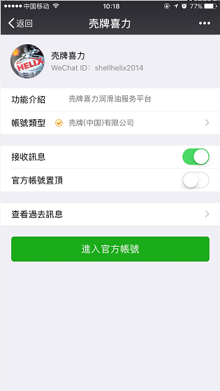
消费者参与流程
第一步：在指定门店购买WT新品，扫描物料二维码关注公众号
活动介绍
参与流程
活动规则
门店物流码
通过扫描门店物料上的公众号二维码进入活动页面

Slide 8
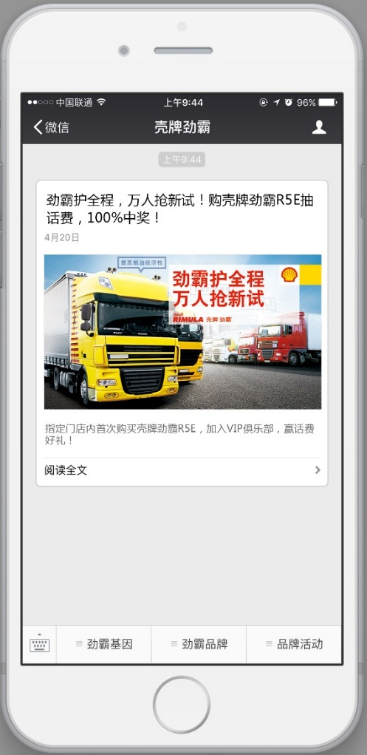

消费者参与流程
第二步：点击公众号回复的活动消息参加活动；已关注公众号的点击下方菜单栏品牌活动中的“购WT新品抽话费”（参考以下R5E活动页面）
1.首次关注公众号的车主
将收到公众号回复的活动消息，点击进入活动页面
2.已关注公众号的车主
可点击菜单栏的品牌活动中的“购WT抽话费”进入活动页面

Slide 9
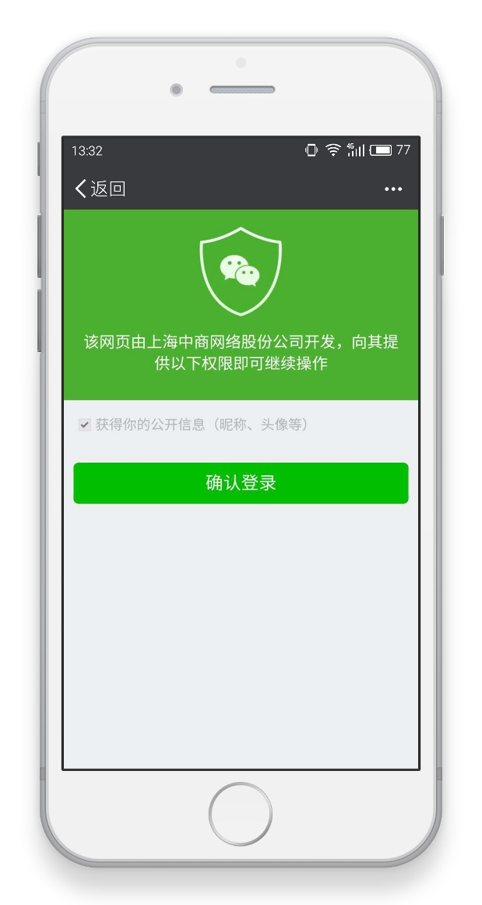
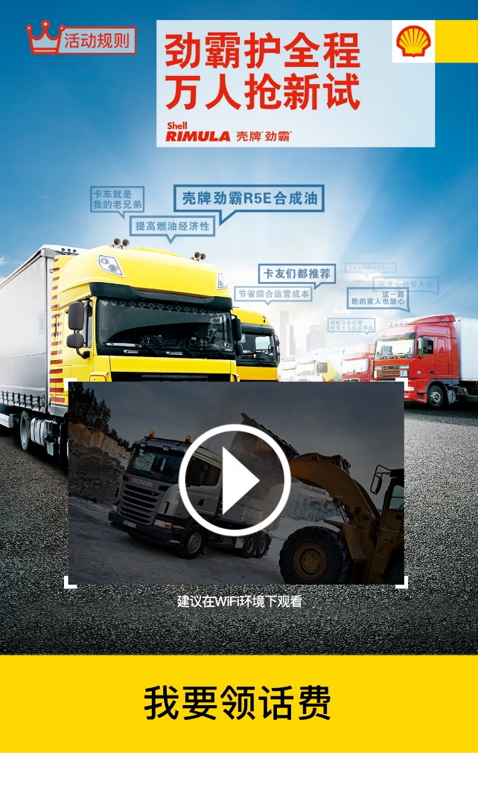
消费者参与流程
第三步：进入活动主页点击“我要领话费”，并同意微信授权点击“确认登录”（参考以下R5E活动页面）

Slide 10


消费者参与流程
第四步：注册页面，输入用户信息，验证用户手机号
用户名
门店ID
手机号码
输入验证码
用户信息：
姓名
参与门店编号
手机号
*为必填内容

Slide 11
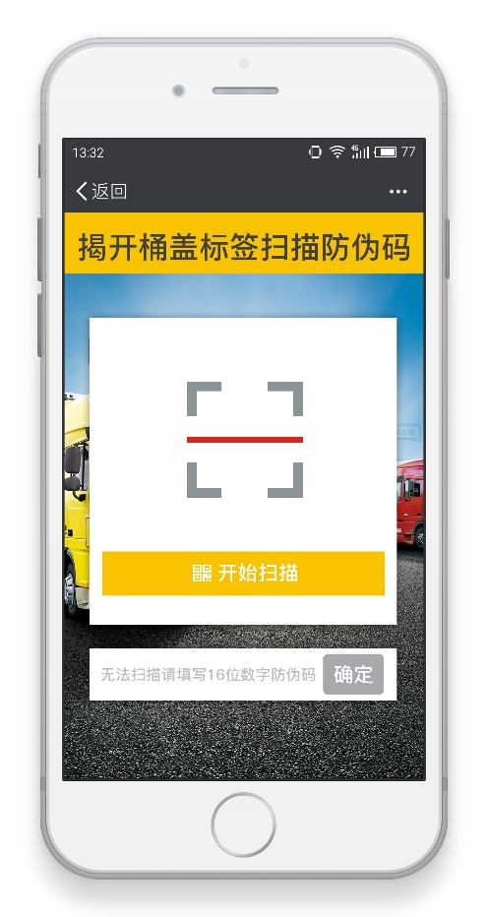
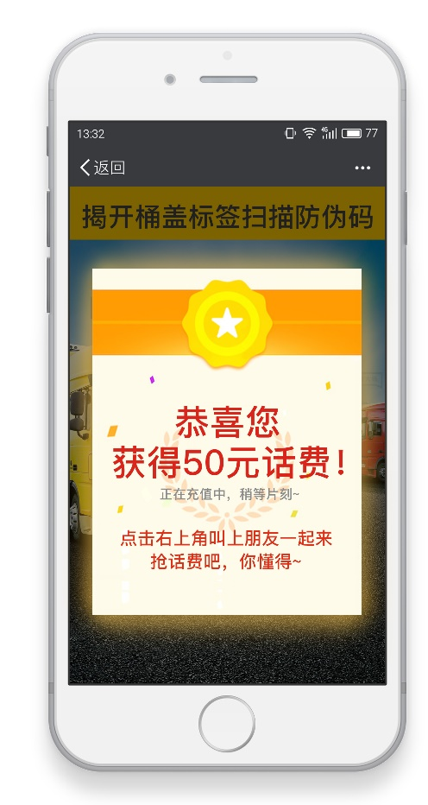
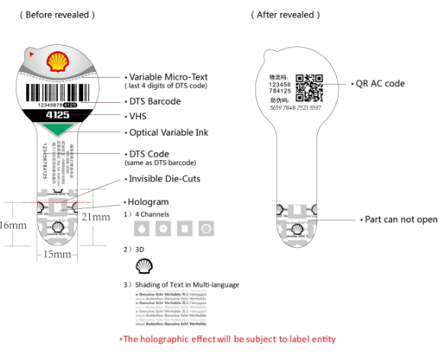
消费者参与流程
第五步：扫描桶盖防伪标签内层二维码，获得50元话费
瓶盖防伪标签
揭开扫描防伪码

Slide 12
风险与对应方案
一、门店配合度低怎么办？
对应方案：
进行一期活动测试活动效果再制定对应方案；
优先选择自主愿意参加活动的门店；
对门店活动准备与执行效果监控，对配合度低的门店进行针对性督促和沟通；
二、参与活动消费者不是新增用户
对应方案：
一个手机号对应一个WT产品码对应一个话费充值金额，并对手机号进行真实性验证；
即使不是新增用户，也是购买产品后才赠送话费；
三、活动参与名额超出预期
对应方案：
首期限定名额，后续活动再根据情况调整预算；
监控活动参与量，及时调整各类金额中奖比例；

Slide 13
活动支持与计划

Slide 14
活动支持与配合
壳牌内部
销售
门店
汇总参与门店列表
方案与费用确认
渠道沟通培训
提供门店信息
参与指导门店、活动讲解和执行督促
帮助门店协销物资陈列
提供负责人联系方式
参与集中培训
店铺物料布置

Slide 15
渠道配合与计划
积极参与活动开展：
申请报名参与活动，并参加活动培训；
布置活动协销物料，积极推进活动开展；
确认费用与结算方式：
话费将由活动运营方直接充值给消费者手机号；
通过消费者参与流程每销售一桶WT产品；
门店活动物料布置：
参与活动门店需要按照总部统一要求布置门店物料

Slide 16
活动服务与支持
7*12小时活动咨询服务热线
微信/QQ群咨询讨论
不限次远程活动操作培训
WT活动新增用户的维护
提供周/月维度分析报表

Slide 17
活动推进计划

Slide 18


